Slide 1
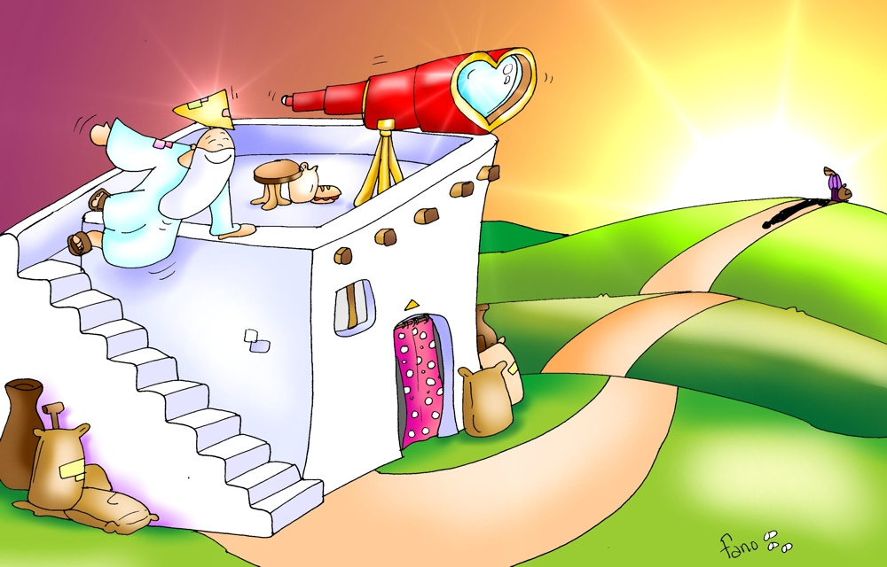
IL PADRE BUONO

Slide 2
ASCOLTA LA STORIA
https://youtu.be/UqPJXu7TkjY

Slide 3
https://www.pinterest.it/pin/467741111283041084/
K. HARING

Slide 4
Colora il disegno raffigurante il perdono con la tecnica e i colori che preferisci
BUON DIVERTIMENTO!

